Slide 1
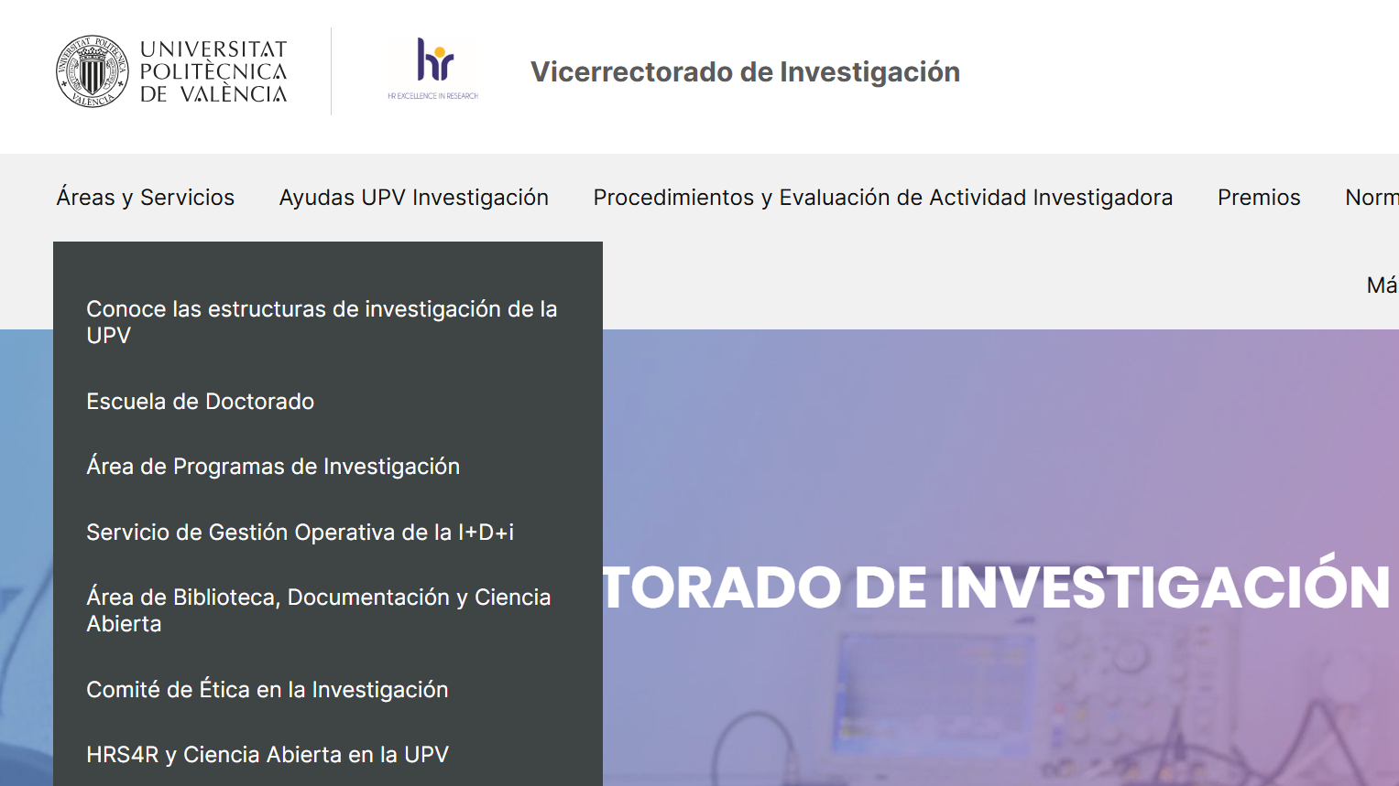

Slide 2
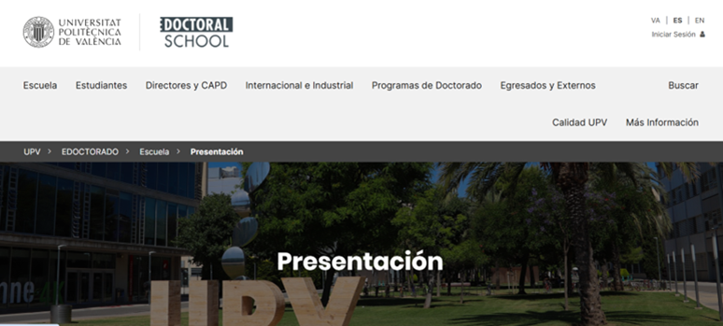

Slide 3
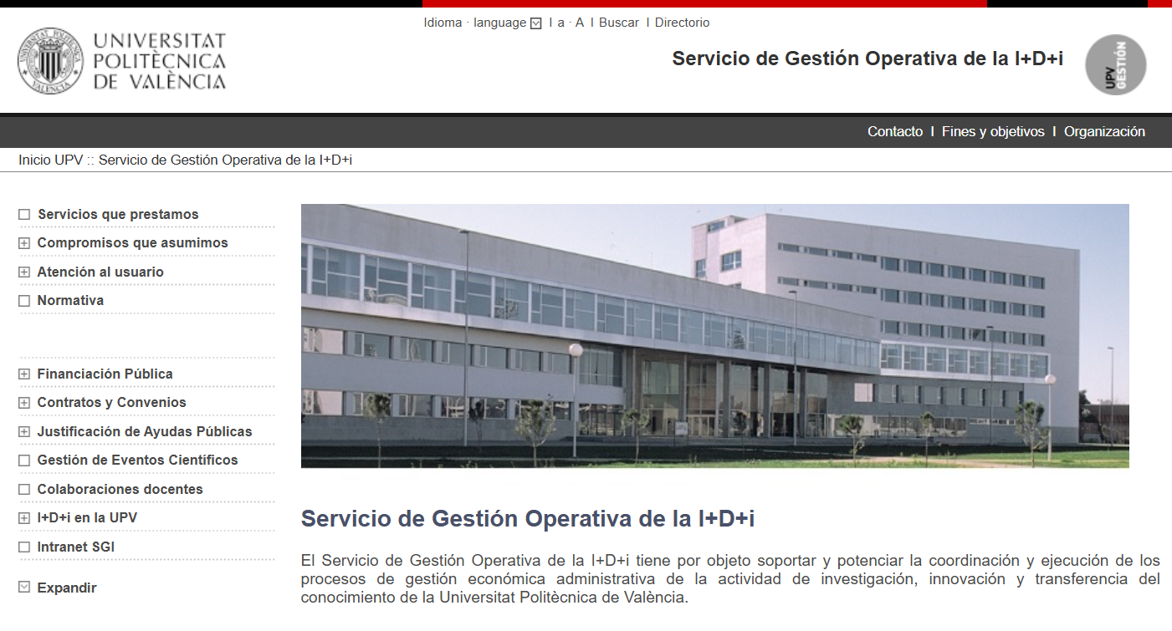
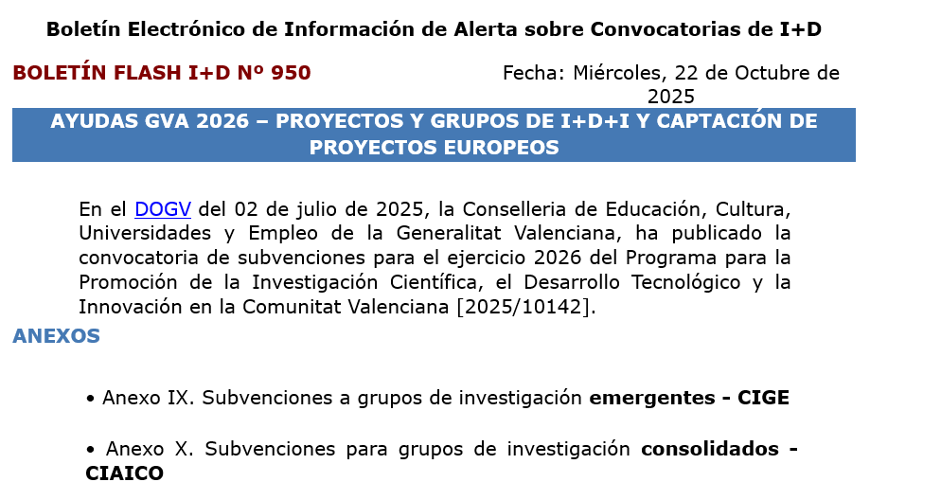

Slide 4
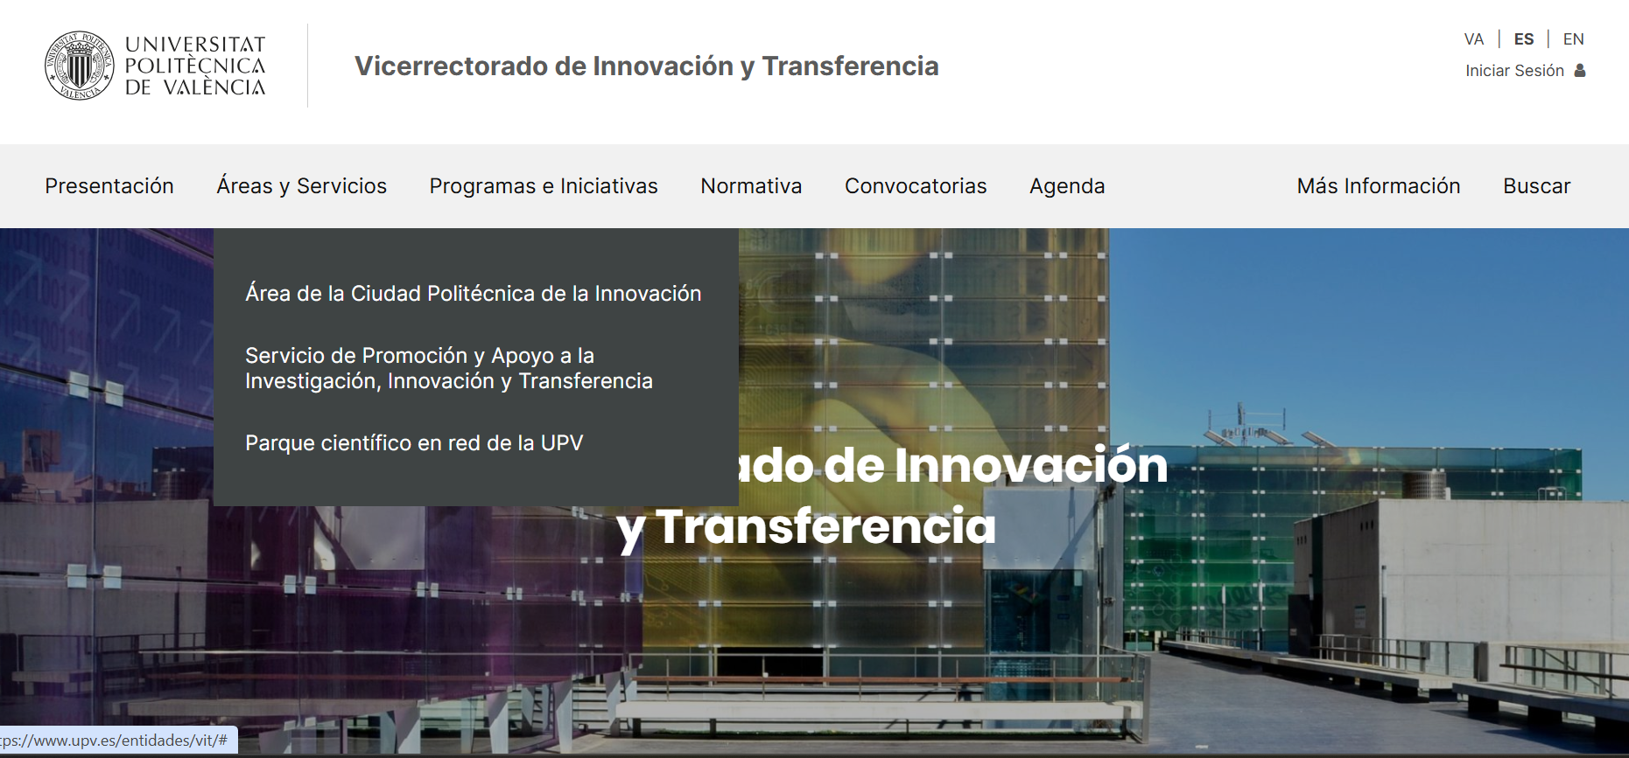
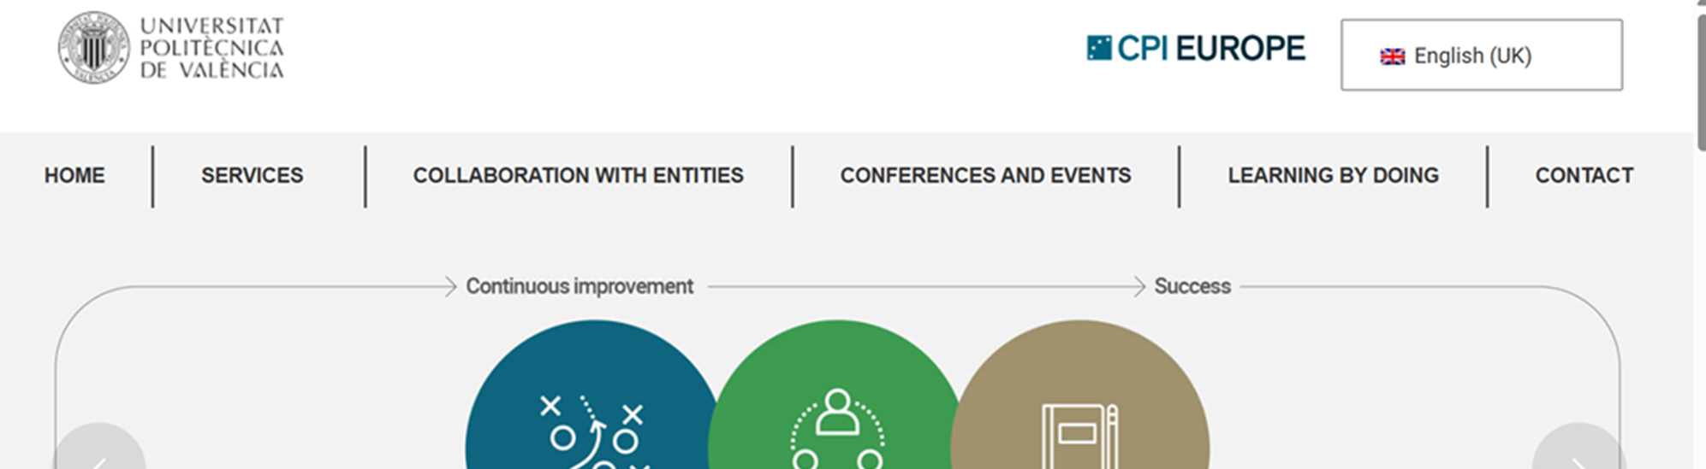

Slide 5
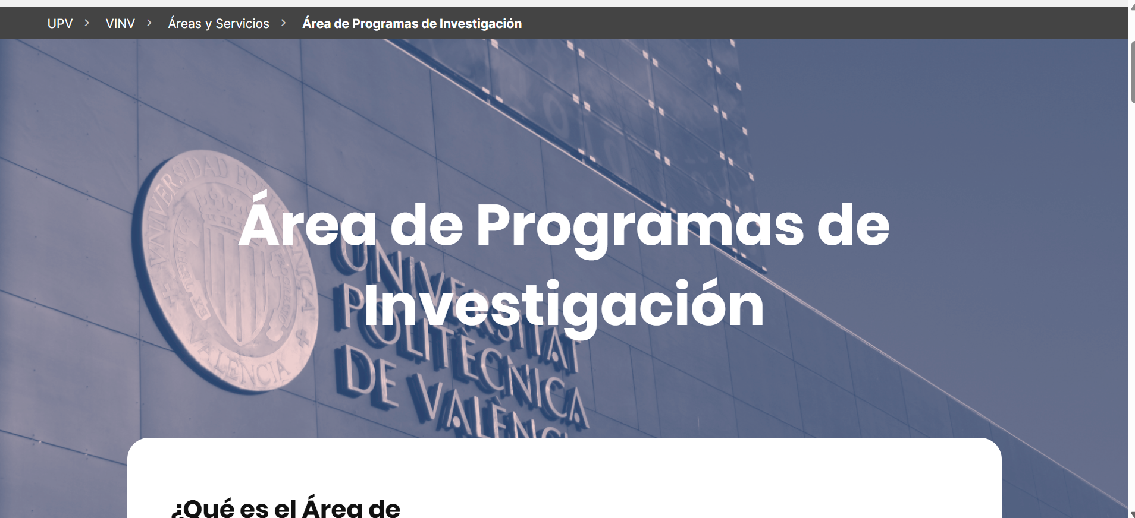

Slide 6

ÁREA DE PROGRAMAS DE INVESTIGACIÓN
Convocatorias
  Impulsar la carrera investigadora
  Reconocimiento del mérito investigador
  Programas de apoyo a la I+D+i
Gestión Sello HRS4R
Evaluación de la actividad investigadora
  Valoración anual de la calidad, impacto y relevancia de la actividad investigadora
  Plan de Acción CoARA 2024-2027
  Normativa IAI
Información sobre la Carrera Investigadora
  Guías y recursos sobre itinerarios académicos y requisitos de promoción
  Difusión de oportunidades de financiación y programas de movilidad
  Mentoría y acompañamiento en la planificación de la trayectoria investigadora
Difusión internacional de oportunidades
  Contact Point de EURAXESS
  Publicación de ofertas en portal EURAXESS
HRS4R
Herramienta IAI

Slide 7
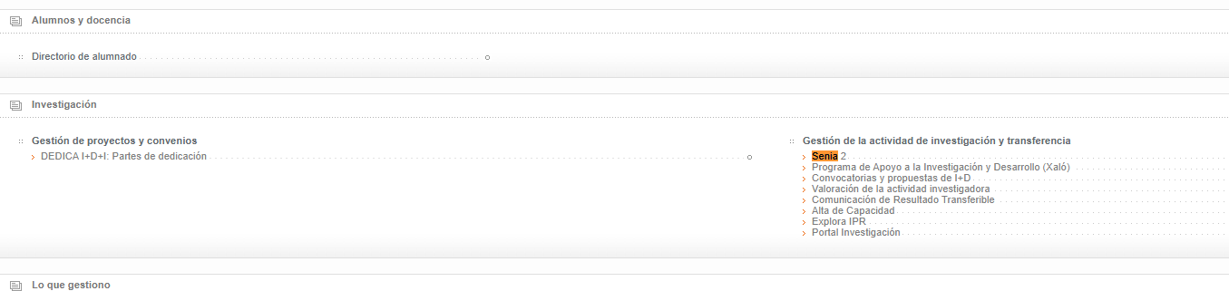
Acceso a portal Senia
Intranet -> Investigación -> Gestión de la actividad de investigación y transferencia

Slide 8

OFICINA UPV TALENT
Desarrollo de la carrera investigadora
  Orientación, tutoría, formación y seguimiento
  Diseño de un modelo de carrera investigadora UPV
Captación de talento
  Apoyo a grupos de investigación en la preparación de propuestas y consorcios
  Identificación de barreras y propuesta de mejoras en los procesos de selección y acogida
Difusión y visibilidad internacional
  Guías y recursos sobre itinerarios académicos y requisitos de promoción
  Difusión de oportunidades de financiación y programas de movilidad
  Mentoría y acompañamiento en la planificación de la trayectoria investigadora
Apoyo institucional
  Colaboración con CPI Europe, Escuela de Doctorado, RRHH y Oficina Internacional

Slide 9
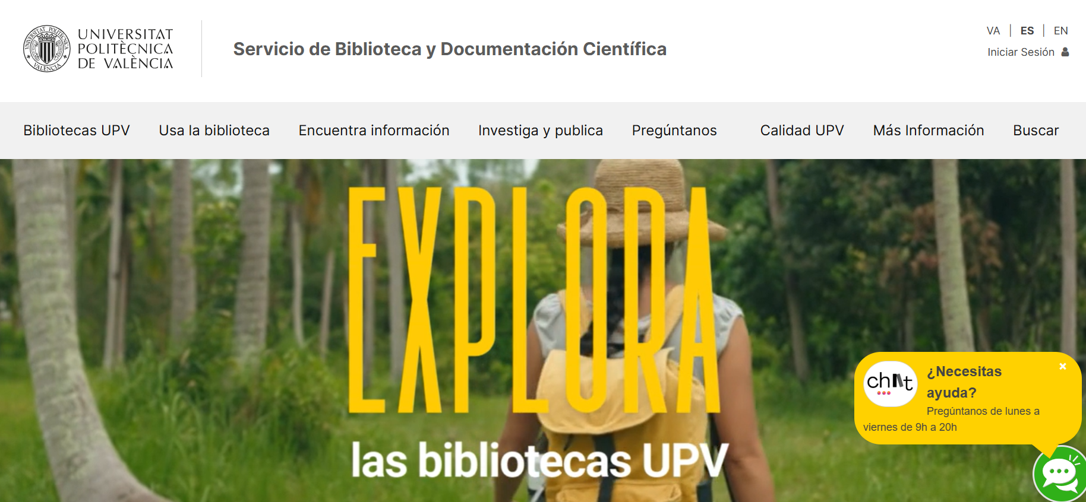

Slide 10

Biblioteca, Documentación y Ciencia Abierta
Polibuscador, Biblioguías, préstamo interbibliotecario…
  Provee y gestiona la documentación e información bibliográfica de apoyo
  al estudio, la docencia y la investigación de la comunidad UPV.
Publicación en Abierto – Senia y RiuNet
  Las aportaciones de Senia llegan al repositorio institucional (en abierto).
  Ayudas para publicar en abierto en diversas Editoriales.
Datos de Investigación en Abierto – Dataset
  Apoyar y fomentar la gestión de los datos de investigación dentro del marco de la Ciencia abierta.
  Asesoramiento sobre la redacción del Plan General de Datos y del cumplimiento de requisitos de entidades financiadoras.
Bibliometría:
  Revisión y ayuda con los perfiles científicos, ORCID, GoogleScholar, …
  Ayuda en bibliometría para petición de acreditaciones o sexenios
Formación:
  Actividades de formación sobre el manejo de todos los recursos
Polibuscador
Biblioguías
Riunet
Ciencia abierta
Ayudas Publicación
Datasets
Firma científica
Acreditaciones y sexenios

